Slide 1
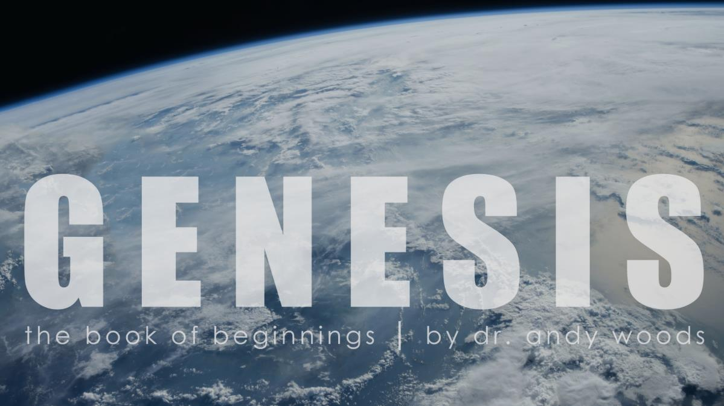
Génesis 4
El Primer Asesinato y la Continuación de la Promesa Mesiánica
el libro de los orígenes | por dr. andy woods
Dr. Andy Woods
Pastor Principal – Sugar Land Bible Church
Presidente – Seminario Teológico Chafer

Slide 2
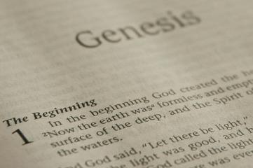
ESTRUCTURA DE GÉNESIS
  Orígen de la raza humana (Gén. 1‒11)
  Orígen de la raza hebrea (Gén. 12‒50)

Slide 3
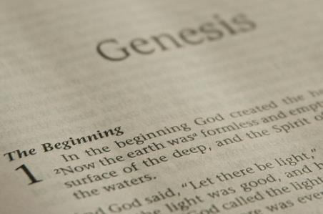
ESTRUCTURA DE GÉNESIS
  Génesis 1-11 (cuatro eventos)
  Creación (1-2)
  Caída (3-5)
  Diluvio (6-9)
  Dispersión nacional (10-11)

Slide 4
ESTRUCTURA DEL GÉNESIS
  Génesis 1-11 (cuatro eventos)
  Creación (1-2)
  Caída (3-5)
  Diluvio (6-9)
  Dispersión nacional (10-11)

Slide 5
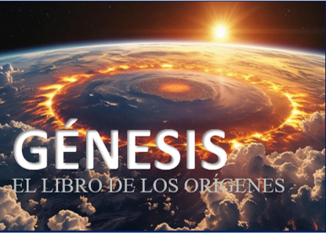
Estructura del Génesis
  3:1-5 Tentación por la serpiente
  3:6 Pecado de Adán y Eva
  3:7-13 Resultados del pecado
  3:14-19 Imposición de juicios divinos
  3:20-24 La provisión de Dios a pesar del pecado

Slide 6

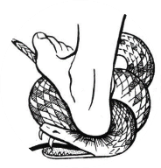
Génesis 3:15
“»Pondré enemistad
Entre tú y la mujer,
Y entre tu simiente y su simiente;
Él te herirá en la cabeza,
Y tú lo herirás en el talón».”

Slide 7

Génesis 4 - Esquema
  Primer asesinato (Gén 4:1-15)
  Línea impía de Caín (4:16-24)
  Línea piadosa de Set (4:25-26)

Slide 8
Genealogía
(Gén 5)
  Línea a través de la cual la bendición de mesiánica (Gén. 3:15) vendría.
  Desde Adán (Gén. 5:1) a Noé (Gén. 5:32)
  Conocimiento del proto-evangelio (Gén. 3:15) obviamente fue transmitido de generación en generación dada la avanzada edad de Adán al momento de su muerte.(Gén. 5:5)

Slide 9
Génesis 5 Esquema
  Introducción (5:1-2)
  Adán (5:3-5)
  Set (5:6-8)
  Enós (5:9-11)
  Cainán (5:12-14)
  Mahalaleel (5:15-17)

Slide 10

Génesis 5 Esquema
  Jared (5:18-20)
  Enoc (5:21-24)
  Matusalén (5:25-27)
  Lamec (5:28-31)
  Noé (5:32)

Slide 11
Génesis 5 Esquema
  Introducción (5:1-2)
  Adán (5:3-5)
  Set (5:6-8)
  Enós (5:9-11)
  Cainán (5:12-14)
  Mahalaleel (5:15-17)

Slide 12
Génesis 5 Esquema
  Introducción (5:1-2)
  Adán (5:3-5)
  Set (5:6-8)
  Enós (5:9-11)
  Cainán (5:12-14)
  Mahalaleel (5:15-17)

Slide 13
Patrón Séxtuple
Génesis 5:3-5
  Nombre y significado: Adán; Hombre
  Edad al nacer el hijo semilla: 130 años
  Años adicionales de vida: 800 años
  Engendró otros hijos e hijas: Sí
  Años totales de vida: 930 años
  Muerte: Sí

Slide 14

Repetición Séxtuple: Importancia
(Gén 5)
    Los nombres significan historicidad (1 Crón. 21:1-4; Lucas 3:36-38; Heb. 11:4-7)
    La edad del patriarca al nacimiento del hijo-semilla demuestra que no hay lagunas genealógicas.
    La procreación de otros hijos e hijas explica la explosión de la población (Gén. 4:14, 17; 6:1)

Slide 15
Repetición Séxtuple: Importancia
(Gén 5)
    Las largas edades de los patriarcas al momento de su muerte indican condiciones antediluvianas
    La repetición de "y murió" muestra la realidad de la maldición (Gén 2:17; 3:19)
    La monotonía permite una memorización fácil e inmediatamente llama la atención sobre las desviaciones

Slide 16
Repetición Séxtuple: Importancia
(Gén 5)
    Los nombres significan historicidad (1 Crón. 21:1-4; Lucas 3:36-38; Heb. 11:4-7)
    La edad del patriarca al nacimiento del hijo-semilla demuestra que no hay lagunas genealógicas.
    La procreación de otros hijos e hijas explica la explosión de la población (Gén. 4:14, 17; 6:1)

Slide 17
Repetición Séxtuple: Importancia
(Gén 5)
    Los nombres significan historicidad (1 Crón. 21:1-4; Lucas 3:36-38; Heb. 11:4-7)
    La edad del patriarca al nacimiento del hijo-semilla demuestra que no hay lagunas genealógicas.
    La procreación de otros hijos e hijas explica la explosión de la población (Gén. 4:14, 17; 6:1)

Slide 18


James Barr
“Probablemente, hasta donde yo sé, no existe ningún profesor de hebreo o del Antiguo Testamento en ninguna universidad de élite que no crea que el(los) autor(es) de Génesis 1–11 pretendían transmitir a sus lectores las ideas de que:
la creación tuvo lugar en una serie de seis días que eran iguales a los días de 24 horas que experimentamos hoy;
las cifras contenidas en las genealogías de Génesis proporcionaban, mediante una simple suma, una cronología desde el principio del mundo hasta etapas posteriores en la historia bíblica;
“Letter from Professor James Barr to David C.C. Watson of the UK, dated 23 April 1984.” Cited in Jonathan Sarfati, Refuting Compromise: A Biblical and Scientific Refutation of "Progressive Creationism" (Billions of Years), as Popularized by Astronomer Hugh Ross. Updated and expanded ed. (Powder Springs, GA: Creation Book Publishers, 2014), 134-35.

Slide 19

James Barr
(c) Se entendía que el diluvio de Noé fue de alcance mundial y extinguió la vida humana y animal, excepto la de aquellos que estaban en el arca.
O, dicho negativamente, los argumentos apologéticos que suponen que los ‘días’ de la creación fueron largos períodos de tiempo, que las cifras de años no son cronológicas y que el diluvio fue simplemente una inundación local en Mesopotamia, no son tomados en serio por ninguno de esos profesores, hasta donde yo sé.”
“Letter from Professor James Barr to David C.C. Watson of the UK, dated 23 April 1984.” Cited in Jonathan Sarfati, Refuting Compromise: A Biblical and Scientific Refutation of "Progressive Creationism" (Billions of Years), as Popularized by Astronomer Hugh Ross. Updated and expanded ed. (Powder Springs, GA: Creation Book Publishers, 2014), 134-35.

Slide 20


AUTORÍA
Charles Darwin
Karl Marx
Julius Wellhausen
John Dewey
Sigmund Freud
John Maynard Keynes
Soren Kierkegaard
7 HOMBRES QUE GOBIERNAN EL MUNDO DESDE LA TUMBA

Slide 21


Dr. Arnold G. Fruchtenbaum
The Book of Genesis Record, 141
“Una tercera observación es que no hay lagunas en la genealogía. Algunos intentan introducir lagunas en la genealogía para acomodar la supuesta larga edad del hombre según la ciencia, pero la redacción no lo permite. Si el texto solo dijera “engendró”, entonces eso sería permisible, ya que la palabra “engendró” no siempre requiere una relación directa padre/hijo. Podría referirse a abuelo, bisabuelo o antepasados, y así sucesivamente. Sin embargo, la redacción en esta sección no permite esa interpretación. El texto no dice simplemente “engendró”; indica los años antes y después del nacimiento del hijo-semilla. Por lo tanto, este tipo de lenguaje simplemente no permite que existan lagunas.”

Slide 22
¿Lagunas Genealógicas?
Interna
  Set es descendiente de Adán y Eva que reemplazó a Abel (4:25)
  Set nombró a Enós (4:26)
  Lamec nombró Noé (5:29)
Judas 14

Slide 23
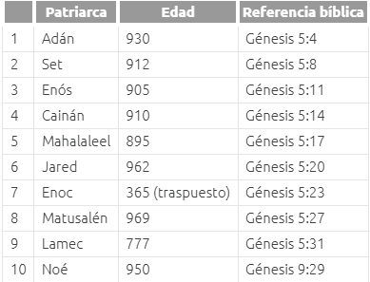
Las edades de los patriarcas desde Adán hasta Noé
Recurso: Respuestas en Génesis

Slide 24
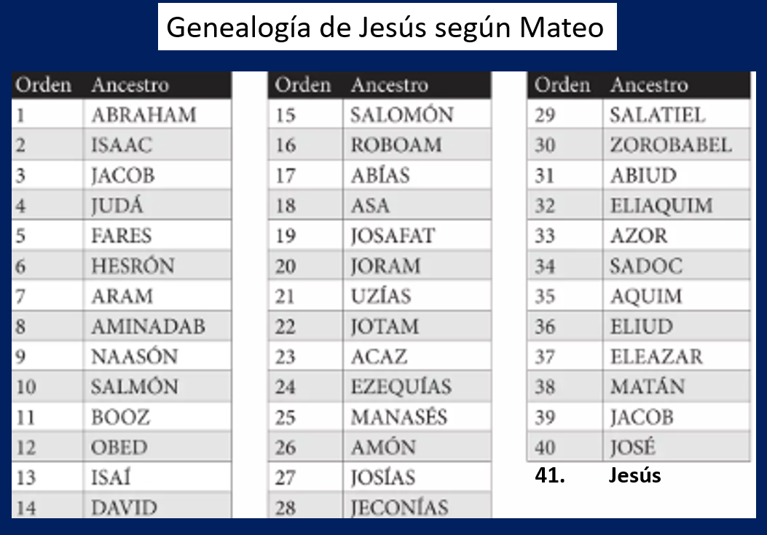

Slide 25

¿Lagunas Genealógicas?
¿Mateo 1:1-17?
  Mateo 1:8-9; 1 Crón 3:10-12
  Mayor parte de la historia
  Edad del padre en el momento en que nace el hijo
  Mateo 1:17 (3 grupos de 14)
  Gematria (la suma de letras hebreas en el nombre de David suma 14)

Slide 26

Propósitos de Mateo
Evangelio más antiguo escrito a los cristianos hebreos
Explicar que Jesús, en quien creyeron, era en realidad el tan esperado Mesías judío
Para explicar por qué el reino se había pospuesto a pesar de que el rey había llegado
Para explicar el programa interino de Dios durante la ausencia del reino.

Slide 27
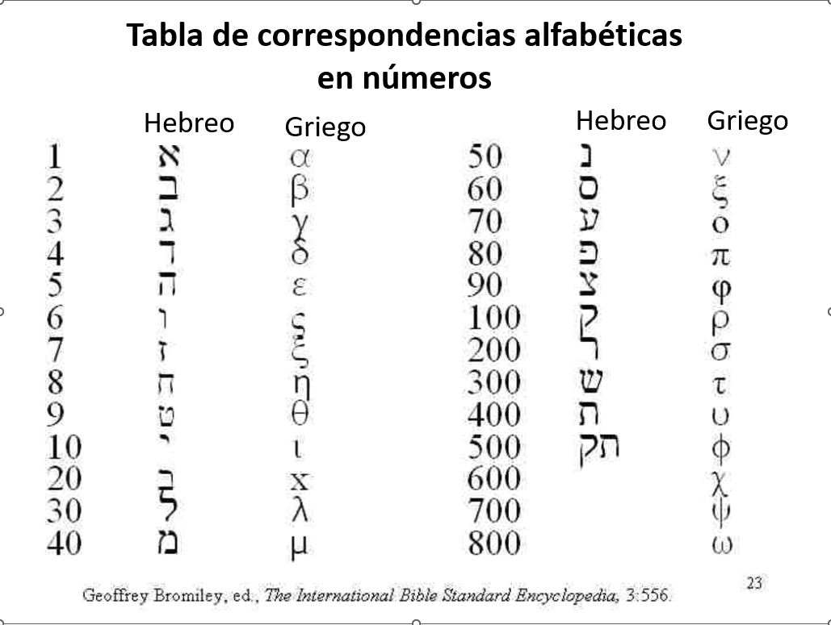

Slide 28
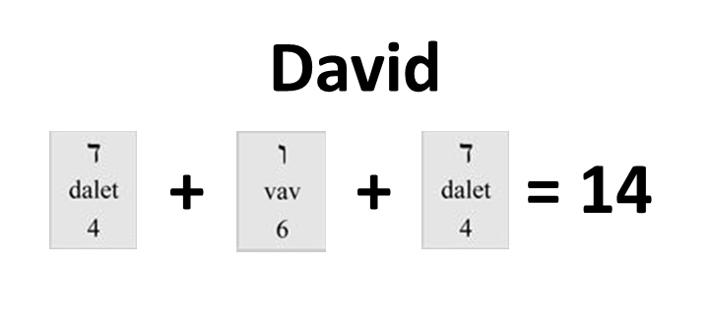

Slide 29
Repetición Séxtuple: Importancia
(Gén 5)
    Los nombres significan historicidad (1 Crón. 21:1-4; Lucas 3:36-38; Heb. 11:4-7)
    La edad del patriarca al nacimiento del hijo-semilla demuestra que no hay lagunas genealógicas.
    La procreación de otros hijos e hijas explica la explosión de la población (Gén. 4:14, 17; 6:1)

Slide 30


Dr. Henry M. Morris
The Genesis Record, 143
“Si se supone además que, en promedio, estos niños crecieron hasta la madurez, se casaron y comenzaron a tener hijos propios cuando sus padres tenían ochenta años, y que los padres vivieron un promedio de cinco de esas "generaciones", o cuatrocientos años, entonces se puede calcular fácilmente que la tierra había adquirido dentro de sus primeros ochocientos años (presumiblemente aproximadamente la vida de Caín, como mínimo) una población de al menos ciento veinte mil. Es probable que la cifra fuera mucho mayor que esto, ya que la gente vivía hasta edades mayores de lo que se suponía y probablemente tenía muchos más hijos de lo que se suponía.”

Slide 31

Génesis 6:1-4
“¹ Aconteció que cuando los hombres comenzaron a multiplicarse sobre la superficie de la tierra, y les nacieron hijas, 2 los hijos de Dios vieron que las hijas de los hombres eran hermosas[a], y tomaron para sí mujeres de entre todas las que les gustaban. 3 Entonces el Señor dijo: «Mi Espíritu no luchará para siempre con el[b] hombre, porque ciertamente él es carne. Serán, pues, sus días 120 años». 4 Había gigantes en la tierra en aquellos días, y también después, cuando los hijos de Dios se unieron a las hijas de los hombres y ellas les dieron hijos. Estos son los héroes de la antigüedad, hombres de renombre.”

Slide 32

Dr. Henry M. Morris
The Genesis Record, 144
“La antigua objeción acerca de la “esposa de Caín” resulta, por lo tanto, bastante trivial. Mucho antes de que Caín muriera, ya existía una gran población en la tierra. Para el tiempo del Diluvio 1,656 años después de la Creación según la cronología de Ussher, incluso usando las suposiciones conservadoras mencionadas, la población mundial habría sido de al menos siete mil millones de personas.”

Slide 33
Repetición Séxtuple: Importancia
(Gén 5)
    Las largas edades de los patriarcas al momento de su muerte indican condiciones antediluvianas
    La repetición de "y murió" muestra la realidad de la maldición (Gén 2:17; 3:19)
    La monotonía permite una memorización fácil e inmediatamente llama la atención sobre las desviaciones

Slide 34
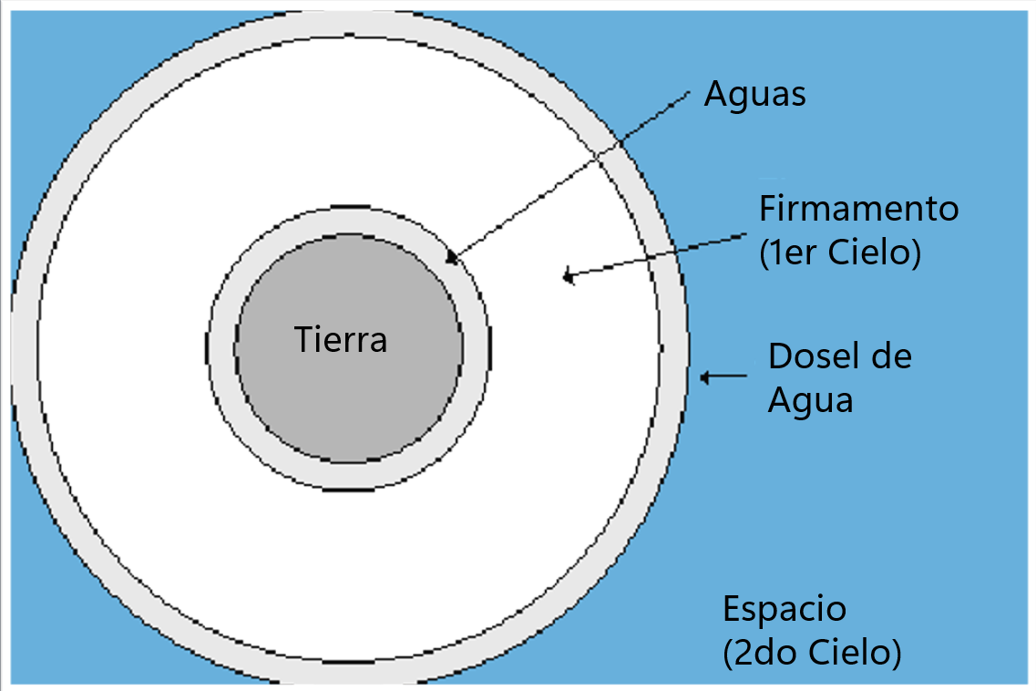

Slide 35
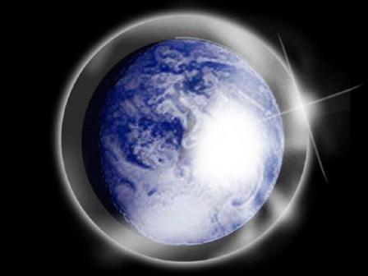

Slide 36
Día 2 Teoría del Dosel
(Gén 1:6-8)
Implícito – Gén. 1:6-7; Salm. 148:4
Explica
  Longevidad del hombre antiguo-Gén. 5:5, 27
  Bestias extrañas (Gén. 1:24-25; Job 40‒41)
  De dónde vinieron las aguas del diluvio (Gén. 2:5-6)
  Por qué se acortó la longevidad del hombre después del diluvio? (Gén. 11:24-25)

Slide 37
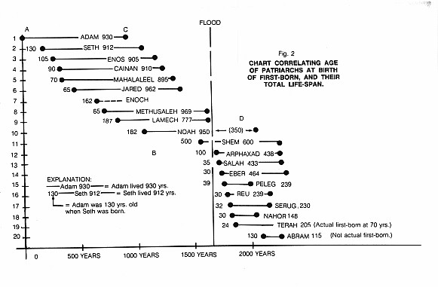

Slide 38


Dr. Henry M. Morris
The Genesis Record, 58-61
“... Las aguas superiores habrían proporcionado una especie de dosel protector (“una tienda para habitar”) para los habitantes de la tierra, y el espacio entre ellas habría servido como un reservorio atmosférico para mantener el aliento de vida… Las “aguas sobre el firmamento” probablemente constituían una enorme capa de vapor de agua por encima de la troposfera y posiblemente por encima de la estratosfera, en la región de alta temperatura que ahora se conoce como ionosfera, y que se extendía hasta el espacio. No podían haber sido las nubes de agua… no había “lluvia sobre la tierra” en aquellos días (Génesis 2:5), ni “arco en la nube” (Génesis 9:13), ambos de los cuales deberían haber estado presentes si estas aguas superiores representaran simplemente el régimen de nubes que funciona en la economía hidrológica actual.”

Slide 39
Dr. Henry M. Morris
The Genesis Record, 58-61
“El concepto de un dosel de agua antediluviano sobre la tierra ha aparecido en muchos escritos, tanto antiguos como modernos… Además, un dosel de vapor podría mantenerse en lo alto con mayor facilidad y serviría eficazmente como un maravilloso sustentador de condiciones de vida vigorosas en la tierra… Dado que el vapor de agua tiene la capacidad tanto de transmitir la radiación solar entrante como de retener y dispersar gran parte de la radiación reflejada desde la superficie de la tierra, actuaría como un invernadero global, manteniendo una temperatura agradable, cálida y esencialmente uniforme en todo el mundo… La combinación de temperatura cálida y humedad adecuada en todas partes sería propicia posteriormente para extensas zonas de vegetación exuberante en todo el planeta, sin desiertos áridos ni capas de hielo.”

Slide 40

Dr. Henry M. Morris
The Genesis Record, 58-61
“Un dosel de vapor también sería altamente eficaz para filtrar las radiaciones ultravioleta, los rayos cósmicos y otras energías destructivas del espacio exterior. Se sabe que estas son la fuente tanto de mutaciones somáticas como genéticas, las cuales disminuyen la viabilidad del individuo y de la especie, respectivamente. Por lo tanto, el dosel contribuiría de manera efectiva a la salud y longevidad humana y animales… Más adelante, cuando fuera necesario, estas aguas de arriba proporcionarían el reservorio a través del cual Dios enviaría el gran Diluvio, para salvar al remanente piadoso de la población irremediablemente corrupta de aquel tiempo...”

Slide 41
Dr. Arnold G. Fruchtenbaum
The Book of Genesis Record, 141
“Los años mencionados aquí son años normales. No son meses, como algunas personas han intentado afirmar, nuevamente, solo para acomodar la suposición de que nadie podría haber vivido tanto como la Biblia muestra que vivieron. Si se indicaran meses en lugar de años, algunas de estas personas habrían dado a luz cuando ellas mismas aún eran niñas.”

Slide 42
Repetición Séxtuple: Importancia
(Gén 5)
    Las largas edades de los patriarcas al momento de su muerte indican condiciones antediluvianas
    La repetición de "y murió" muestra la realidad de la maldición (Gén 2:17; 3:19)
    La monotonía permite una memorización fácil e inmediatamente llama la atención sobre las desviaciones

Slide 43

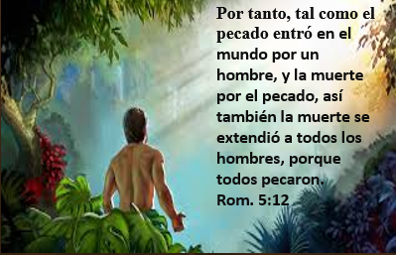
Génesis 2:16-17
“¹⁶ pero el Señor Dios le advirtió: «Puedes comer libremente del fruto de cualquier árbol del huerto, 17 excepto del árbol del conocimiento del bien y del mal. Si comes de su fruto, sin duda morirás (muwth).’” (NTV)

Slide 44
Génesis 3:19
“»Con el sudor de tu rostro
Comerás el pan
Hasta que vuelvas a la tierra,
Porque de ella fuiste tomado;
Pues polvo eres,
Y al polvo volverás».”

Slide 45
Romanos 5:12
“Por tanto, tal como el pecado entró en el mundo por medio de un hombre, y por medio del pecado la muerte, así también la muerte se extendió a todos los hombres, porque todos pecaron.—.”

Slide 46
Repetición Séxtuple: Importancia
(Gén 5)
    Las largas edades de los patriarcas al momento de su muerte indican condiciones antediluvianas
    La repetición de "y murió" muestra la realidad de la maldición (Gén 2:17; 3:19)
    La monotonía permite una memorización fácil e inmediatamente llama la atención sobre las desviaciones

Slide 47
Génesis 5 Esquema
  Introducción (5:1-2)
  Adán (5:3-5)
  Set (5:6-8)
  Enós (5:9-11)
  Cainán (5:12-14)
  Mahalaleel (5:15-17)

Slide 48

Patrón Séxtuple
Génesis 5:6-8
  Nombre y significado: Set; Sustituto
  Edad al nacer el hijo semilla: 105 años
  Años adicionales de vida: 807 anode
  Engendró otros hijos e hijas: Si
  Total de años de vida: 912 años
  Muerte: Si

Slide 49



Renald Showers
What on Earth is God Doing: Satan’s Conflict with God (Bellmawr, NJ: Friends of Israel, 2003), 226.
“En Su guerra contra Satanás, Dios contrarrestó el asesinato de Abel al darle a Adán y Eva otro hijo piadoso llamado Set (Gén. 4:25). Ya que este nombre significa “sustituto”, es evidente que Dios quiso que Set fuera un sustituto de Abel. (H. C. Leupold, Exposition of Genesis, p. 226). Las genealogías que se encuentran en Génesis 5; 11:10–32; y Lucas 3:23–38 revelan que Dios también tenía la intención de que el Redentor viniera a través de la línea de descendencia de Set.”

Slide 50
Génesis 5 Esquema
  Introducción (5:1-2)
  Adán (5:3-5)
  Set (5:6-8)
  Enós (5:9-11)
  Cainán (5:12-14)
  Mahalaleel (5:15-17)

Slide 51
Patrón Séxtuple
Génesis 5:9-11
  Nombre y significado: Enós; Fragilidad
  Edad al nacer el hijo semilla: 90 años
  Años adicionales de vida: 815 años
  Engendró otros hijos e hijas: Si
  Total de años de vida: 905 años
  Muerte: Si

Slide 52
Génesis 5 Esquema
  Introducción (5:1-2)
  Adán (5:3-5)
  Set (5:6-8)
  Enós (5:9-11)
  Cainán (5:12-14)
  Mahalaleel (5:15-17)

Slide 53
Patrón Sextuple
Génesis 5:12-14
  Nombre y significado: Cainán; Herrero
  Edad al nacer el hijo semilla: 70 años
  Años adicionales de vida: 840 años
  Engendró otros hijos e hijas: Si
  Total de años de vida: 910 años
  Muerte: Si

Slide 54
Génesis 5 Esquema
  Introducción (5:1-2)
  Adán (5:3-5)
  Set (5:6-8)
  Enós (5:9-11)
  Cainán (5:12-14)
  Mahalaleel (5:15-17)

Slide 55
Patrón Séxtuple
Génesis 5:15-17
  Nombre y significado: Mahalaleel; Alabado sea Dios
  Edad al nacer el hijo semilla: 65 años
  Años adicionales de vida: 830 años
  Engendró otros hijos e hijas: Si
  Total de años de vida: 895 años
  Muerte: Yes

Slide 56
Génesis 5 Esquema
  Jared (5:18-20)
  Enoc (5:21-24)
  Matusalén (5:25-27)
  Lamec (5:28-31)
  Noé (5:32)

Slide 57

Patrón Séxtuple
Génesis 5:18-20
  Nombre y significado: Jared; linaje
  Edad al nacer el hijo semilla: 162 años
  Años adicionales de vida: 800 años
  Engendró otros hijos e hijas: Si
  Total de años de vida: 962 años
  Muerte: Si

Slide 58
Génesis 5 Esquema
  Jared (5:18-20)
  Enoc (5:21-24)
  Matusalén (5:25-27)
  Lamec (5:28-31)
  Noé (5:32)

Slide 59
Patrón Séxtuple
Génesis 5:21-24
  Nombre y significado: Enoc; dedicación
  Edad al nacer el hijo semilla: 65 años
  Años adicionales de vida: 300 años
  Engendró otros hijos e hijas: Sí
  Total de años de vida: 365 años
  Muerte: No!

Slide 60
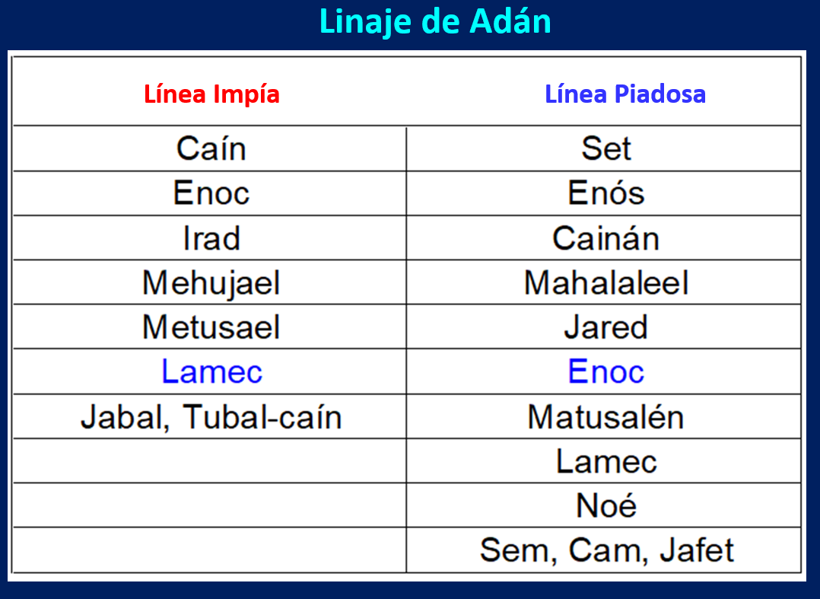

Slide 61
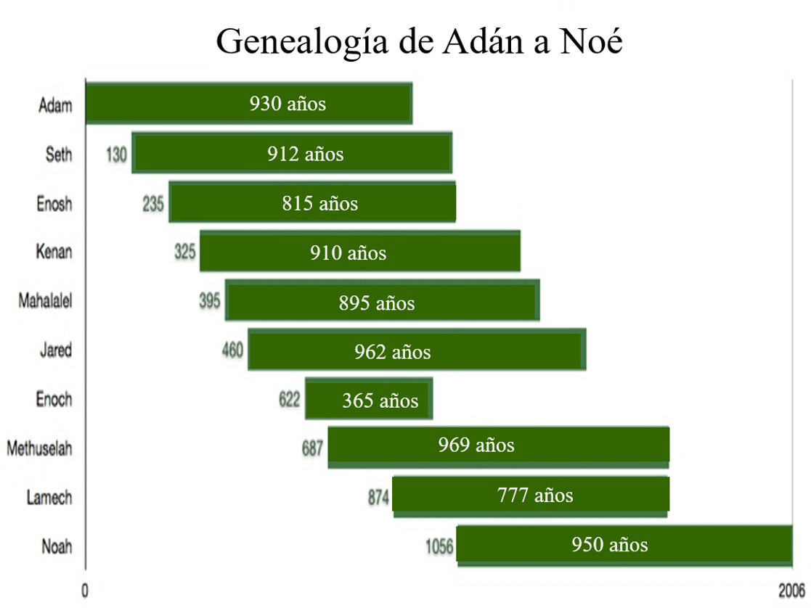

Slide 62

Genealogía: Adán a Noé
(Gén 5)
La esperanza de que la maldición fuera eliminada
  El traslado de Enoc al cielo (5:24)
  Significado del nombre de Matusalén (Gén. 5:27; 6:3; 1 Pedro. 3:20)
  Lamec creyó erróneamente que Noé era el cumplimiento de Génesis 3:15 (Gén. 5:29; 3:17; 4:1; Dan. 11:37)

Slide 63
Genealogía: Adán a Noé
(Gén 5)
La esperanza de que la maldición fuera eliminada
  El traslado de Enoc al cielo (5:24)
  Significado del nombre de Matusalén (Gén. 5:27; 6:3; 1 Pedro. 3:20)
  Lamec creyó erróneamente que Noé era el cumplimiento de Génesis 3:15 (Gén. 5:29; 3:17; 4:1; Dan. 11:37)

Slide 64
Las edades de los patriarcas desde Adán hasta Noé
Recurso: Respuestas en Génesis

Slide 66

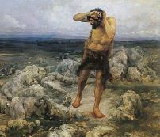
Línea impía de Caín
(Gén 4:16-24)
  Descendencia impía que no producirá al Mesías (Gén 3:15)
    Continuación de la línea de Caín (4:16-18)
    Inmoralidad (4:19)
    Avance tecnológico pero no espiritual (4:20-22)
    Más inmoralidad (4:23a)
    Violencia (4:23b)
    Humanismo (4:24)

Slide 67
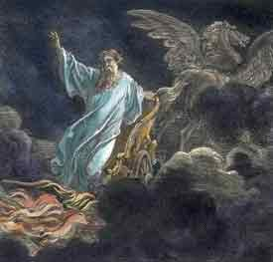
Exención de la Muerte
(1 Cor 15:54-56)
Enoc (Gén 5)
Elías(2 Reyes 2)
Cristo (Hechos 1:11; Apc 12:5)
Felipe (Hechos 8:39)
Pablo (2 Cor 12:2, 4)
Juan (Apc 4:1-2)
Los dos testigos (Apc 11)

Slide 68

1 Corintios 15:50-51
“⁵⁰ Esto digo, hermanos: que la carne y la sangre no pueden heredar el reino de Dios; ni lo que se corrompe hereda lo incorruptible. 51 Así que les digo un misterio: no todos dormiremos, pero todos seremos transformados.”

Slide 69
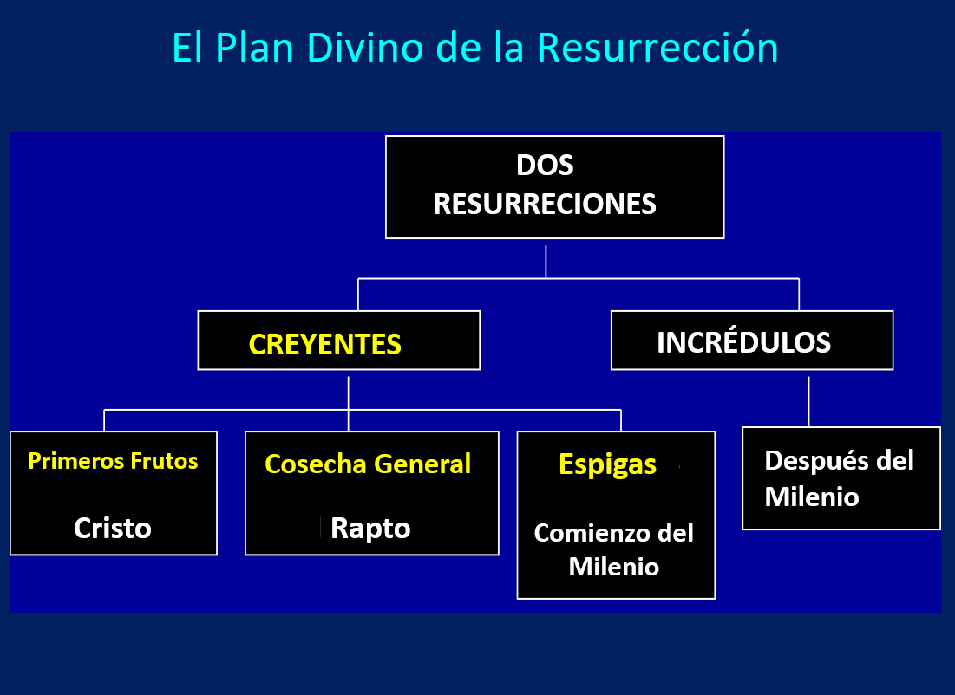

Slide 70
1 Corintios 15:50-51
“⁵⁰ Esto digo, hermanos: que la carne y la sangre no pueden heredar el reino de Dios; ni lo que se corrompe hereda lo incorruptible. 51 Así que les digo un misterio: no todos dormiremos, pero todos seremos transformados.”

Slide 71
Génesis 5 Esquema
  Jared (5:18-20)
  Enoc (5:21-24)
  Matusalén (5:25-27)
  Lamec (5:28-31)
  Noé (5:32)

Slide 72
Patrón Séxtuple
Génesis 5:25-27
  Nombre y significado: Matusalén; cuando muera, será enviado
  Edad al nacer el hijo semilla: 187 años
  Años adicionales de vida: 782 años
  Engendró otros hijos e hijas: Si
  Total de años de vida: 969 años
  Muerte: Si

Slide 73

Dr. Arnold G. Fruchtenbaum
The Book of Genesis Record, 137
“En hebreo, Matusalén puede significar 'hombre de lanza, o más probablemente 'cuando muera, será enviado'. Si esto es cierto, su nombre le fue dado proféticamente. 'Será enviado' fue una profecía del Diluvio, ya que el padre de Matusalén, que también ejercía como profeta según Judas 14–15, le dio ese nombre. De hecho, según la cronología del Génesis, el mismo año en que murió Matusalén fue cuando llegó el Diluvio.”

Slide 75

Genealogía: Adán a Noé
(Gén 5)
La esperanza de que la maldición fuera eliminada
  El traslado de Enoc al cielo (5:24)
  Significado del nombre de Matusalén (Gén. 5:27; 6:3; 1 Pedro. 3:20)
  Lamec creyó erróneamente que Noé era el cumplimiento de Génesis 3:15 (Gén. 5:29; 3:17; 4:1; Dan. 11:37)

Slide 76
Génesis 6:1-4
“¹ Aconteció que cuando los hombres comenzaron a multiplicarse sobre la superficie de la tierra, y les nacieron hijas, 2 los hijos de Dios vieron que las hijas de los hombres eran hermosas, y tomaron para sí mujeres de entre todas las que les gustaban. 3 Entonces el Señor dijo: «Mi Espíritu no luchará para siempre con el hombre, porque ciertamente él es carne. Serán, pues, sus días 120 años». 4 Había gigantes en la tierra en aquellos días, y también después, cuando los hijos de Dios se unieron a las hijas de los hombres y ellas les dieron hijos. Estos son los héroes de la antigüedad, hombres de renombre.”

Slide 77
Génesis 5 Esquema
  Jared (5:18-20)
  Enoc (5:21-24)
  Matusalén (5:25-27)
  Lamec (5:28-31)
  Noé (5:32)

Slide 78
Patrón Séxtuple
Génesis 5:28-31
  Nombre y significado: Lamec; Guerrero
  Edad al nacer el hijo semilla: 182 años
  Años adicionales de vida: 595 años
  Engendró otros hijos e hijas: Si
  Total de años de vida: 777 años
  Muerte: Si

Slide 79
Genealogía: Adán a Noé
(Gén 5)
La esperanza de que la maldición fuera eliminada
  El traslado de Enoc al cielo (5:24)
  Significado del nombre de Matusalén (Gén. 5:27; 6:3; 1 Pedro. 3:20)
  Lamec creyó erróneamente que Noé era el cumplimiento de Génesis 3:15 (Gén. 5:29; 3:17; 4:1; Dan. 11:37)

Slide 80
Génesis 3:15
“»Pondré enemistad
Entre tú y la mujer,
Y entre tu simiente y su simiente;
Él te herirá en la cabeza,
Y tú lo herirás en el talón».”

Slide 81

Génesis 4:1
“Y el hombre se unió a Eva, su mujer, y ella concibió y dio a luz a Caín, y dijo: «He adquirido varón con la ayuda del Señor».’”

Slide 82
Génesis 4:1
“Y el hombre se unió a Eva, su mujer, y ella concibió y dio a luz a Caín, y dijo: «He adquirido varón con la ayuda del Señor».’”

Slide 83
Génesis 5:29
“Y le puso por nombre Noé, diciendo: «Este nos dará descanso de nuestra labor y del trabajo de nuestras manos, por causa de la tierra que el Señor ha maldecido».’”

Slide 84

Génesis 3:17
“Entonces el Señor dijo a Adán: «Por cuanto has escuchado la voz de tu mujer y has comido del árbol del cual te ordené, diciendo: “No comerás de él, Maldita será la tierra por tu causa;
Con trabajo comerás de ella
Todos los días de tu vida.’”

Slide 85
Dr. Arnold G. Fruchtenbaum
The Book of Genesis Record, 138-39
“Después llega algo diferente a lo normal. En Génesis 5:29, Lamec le pone un nombre a su hijo-semilla: “Y llamó su nombre Noé, diciendo: Este nos consolará.” La palabra hebrea para “consolar” es nacham; por lo tanto, Noé significa “consuelo.” Aquí nuevamente hay un juego de palabras que solo funciona en hebreo. El nombre fue dado bajo la suposición de que Noé era la Simiente de la Mujer, es decir, el Mesías: “Este nos consolará de nuestra obra y del trabajo de nuestras manos, a causa de la tierra que Jehová maldijo,” una referencia directa a la maldición adámica.”

Slide 86
Dr. Arnold G. Fruchtenbaum
The Book of Genesis Record, 138-39
“Lamec cometió el mismo error que Eva. Cuando Caín nació, Eva pensó que él era el Mesías. Cuando Lamec engendró a Noé, reconoció que Noé iba a desempeñar un papel importante en la historia humana pero interpretó mal ese papel y Lamec pensó que Noé era el Mesías y que eliminaría la maldición adámica de la tierra. Así que Lamec reconoció que Noé era una persona especial en la voluntad y el plan de Dios, pero hizo la aplicación equivocada.”

Slide 87
Daniel 11:37
“No le importarán los dioses de sus padres ni el deseo de las mujeres, tampoco le importará ningún otro dios, porque él se ensalzará sobre todos ellos.”

Slide 88
Génesis 5 Esquema
  Jared (5:18-20)
  Enoc (5:21-24)
  Matusalén (5:25-27)
  Lamec (5:28-31)
  Noé (5:32)

Slide 89
Noé
Génesis 5:32
  Nombre y significado: Noé; Consuelo
  Edad al nacer los hijos varones: 500 años
  Hijos: Sem, Cam, Jafet

Slide 90
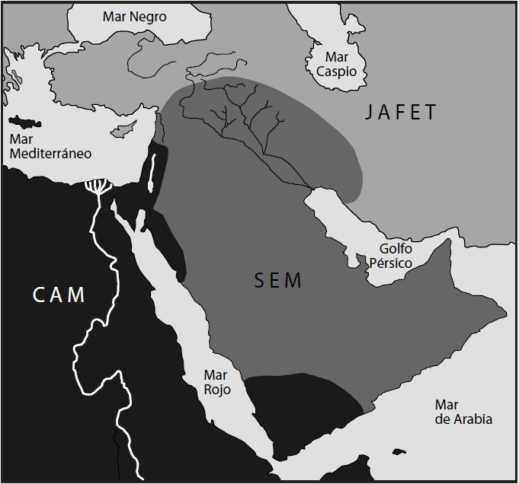

Slide 91

Génesis 11:1-4
¹ Toda la tierra hablaba la misma lengua y las mismas palabras. 2 Según iban hacia el oriente, hallaron una llanura en la tierra de Sinar, y se establecieron allí. 3 Y se dijeron unos a otros: «Vamos, fabriquemos ladrillos y cozámoslos bien». Y usaron ladrillo en lugar de piedra y asfalto en lugar de mezcla. 4 Luego dijeron: «Vamos, edifiquémonos una ciudad y una torre cuya cúspide llegue hasta los cielos, y hagámonos un nombre famoso, para que no seamos dispersados sobre la superficie de toda la tierra».”

Slide 92

Dr. Arnold G. Fruchtenbaum
The Book of Genesis Record, 141
“Una segunda observación es que estos diez nombres son nombres hebreos y solo tienen sentido en hebreo, aunque la historia judía aún no ha comenzado. Además, todas estas personas y sus nombres existían antes de la Torre de Babel en Génesis 11, lo que indica de nuevo que la primera lengua era el hebreo.”

Slide 94

Dr. Arnold G. Fruchtenbaum
The Book of Genesis Record, 142
“Adán vivió hasta el año 56 de Lamec, el padre de Noé. Esto significa que la tradición, tal como fue transmitida de Adán a sus descendientes, estaba a solo un grado de separación de Lamec y a solo dos de Noé.”

Slide 95
Línea impía de Caín
(Gén 4:16-24)
  Descendencia impía que no producirá al Mesías (Gén 3:15)
    Continuación de la línea de Caín (4:16-18)
    Inmoralidad (4:19)
    Avance tecnológico pero no espiritual (4:20-22)
    Más inmoralidad (4:23a)
    Violencia (4:23b)
    Humanismo (4:24)

Slide 96

Génesis 11:6
Y dijo el Señor: «Son un solo pueblo y todos ellos tienen la misma lengua. Esto es lo que han comenzado a hacer, y ahora nada de lo que se propongan hacer les será imposible.”

Slide 97
Conclusión

Slide 98
Génesis 5 Esquema
  Introducción (5:1-2)
  Adán (5:3-5)
  Set (5:6-8)
  Enós (5:9-11)
  Cainán (5:12-14)
  Mahalaleel (5:15-17)

Slide 99
Génesis 5 Esquema
  Jared (5:18-20)
  Enoc (5:21-24)
  Matusalén (5:25-27)
  Lamec (5:28-31)
  Noé (5:32)

Slide 100
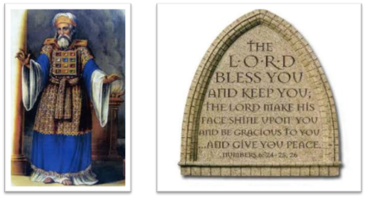
“El Señor te bendiga y te guarde;
El Señor haga resplandecer Su rostro sobre ti,
Y tenga de ti misericordia;
El Señor alce sobre ti Su rostro,
Y te dé paz”

